Slide 1
宏观经济学
中央财经大学2019年春季学期
第10讲、理性预期下的总供给和总需求理论
陈斌开
slide <number>

Slide 2
本讲内容
  总供给理论
  消费理论
  投资理论
slide <number>

Slide 3
总供给理论
slide <number>

Slide 4
粘性工资模型
不完备信息模型
粘性价格模型
slide <number>

Slide 5
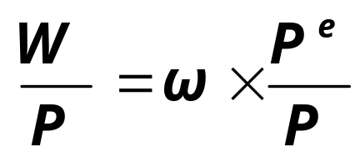



粘性工资模型
如果最终有
那么
失业率和产出在自然率的水平上
真实工资比目标工资低，因此厂商雇佣更多的工人，产出高出自然率
真实工资比目标工资高，因此厂商
雇佣更少的工人，产出低于自然率
slide <number>

Slide 6
粘性工资模型
意味着实际工资是反周期的，它应该和产出在经济周期中的变动方向相反：
  在繁荣时，当价格水平 P 上升时， 真实工资下降。
  在萧条时，当价格水平 P 下降时， 真实工资上升。
但是，在真实世界中这一预言似乎并不成立：
slide <number>

Slide 7
实际工资的周期性行为
——美国
实际工资变动的百分比
4
1972
3
1998
1965
2
1960
1997
1
1999
0
1970
1996
2000
1984
1982
1993
-1
1991
1992
1990
-2
1975
-3
1974
1979
-4
-5
1980
-3
-2
-1
0
1
2
3
4
5
6
7
8
实际GDP变动的百分比
slide <number>

Slide 8
非完美信息模型
假设：
  所有的工资和价格都具有完全的弹性， 所有的市场出清
  每个生产者只生产一种商品，而消费者消费多种商品
  每个生产者知道他所生产的商品的名义价格，但不知道整体的价格水平
slide <number>

Slide 9
非完美信息模型
每种商品的供给依赖于他的相对价格：该商品名义价格除以整体价格水平。
但生产者在做出生产决策的时候，他并不知道整体的价格水平，因此，他用预期的整体价格水平 P e。
假设商品价格 P 上升但预期的整体价格水平 P e 却不变，则
生产者认为他的商品的相对价格上升，因而增加产量。
当许多厂商都这么认为时，只要 P 高于 P e ，产出 Y 就会增加。
slide <number>

Slide 10
粘性价格模型
粘性价格的理由：
  厂商和消费者之间的长期合约
  协调失灵
  菜单成本
  厂商并不希望以频繁的价格变动来侵扰消费者
粘性价格的影响：如果价格不能改变，厂商只能通过改变产出应对需求冲击。
slide <number>
Notes:
If you don’t like the appearance of the term “monopolistic competition” in this slide, just change the parenthetical comment to “(i.e. firms have some market power)” or something to that effect.

Slide 11
消费理论
slide <number>

Slide 12
凯恩斯猜想
0 < MPC < 1
平均消费倾向 (APC ) ：随着收入的增加平均消费倾向下降 (APC = C/Y )
收入是消费的主要决定因素
slide <number>
Notes:
The MPC was defined in Chapter 3 and used in various subsequent chapters.

Slide 13

凯恩斯消费函数
C
c
1
Y
slide <number>
Notes:
Interpretations of Cbar:
autonomous consumption: the portion of consumption that does not depend on income
the value of consumption if income were zero
a shift parameter

Slide 14
凯恩斯消费函数
随着收入增加, APC 下降 (消费者收入中更多的部分用于储蓄).
C
斜率 = APC
Y
slide <number>
Notes:
Pick a point on the consumption function; that point represents a particular combination of consumption and income.
Now draw a ray from the origin to that point. The slope of that ray equals the average propensity to consume at that point.
(Why? The slope equals the rise over the run. The rise from zero to that point equals the value of C at that point. The run from zero to that point equals the value of Y at that point. Hence, the rise over the run equals C/Y, or the APC.)
At higher values of Y, the APC (or the slope of the ray from the origin) is smaller. This is what Keynes conjectured: at higher values of income, people spend a smaller fraction of their income.

Slide 15
早期实证研究结果:
家庭收入越高:
  消费越多
  ⇒ MPC > 0
  储蓄越多
  ⇒ MPC < 1
  收入中较大一部分用于储蓄
  ⇒ 随着 Y ↑，APC ↓
收入与消费间有很强的相关性
  ⇒ 收入似乎是消费的主要决定因素
slide <number>

Slide 16
凯恩斯消费函数存在的问题
基于凯恩斯的消费函数，经济学家预测，随着时间的推移消费C 会比收入Y 增加的慢.
这一预测并未实现:
  随着收入增加，APC 并未下降，消费仍然快速增长。
  西蒙•库兹涅茨（Simon Kuznets）发现长期的时间序列数据显示C/Y 是稳定的。
slide <number>

Slide 17
消费之谜
长期时间序列数据得出的消费函数
(APC为常数 )
C
家庭面板数据得出的消费函数
(APC下降 )
Y
slide <number>

Slide 18
永久收入假说
始于米尔顿.弗里德曼 (1957)
永久收入假说认为当期收入Y 是两部分之和:
  永久收入Y ^{P}
  (人们期望持续一生的平均收入)
  暂时收入Y ^{T}
  (与平均收入的暂时偏离)
slide <number>
Notes:
The middle of p. 452 gives two hypothetical examples that help students understand the concepts of permanent and transitory income.

Slide 19
永久收入假说
消费者使用储蓄和借贷来应对收入的暂时改变以平滑消费.
永久收入假说的消费函数:
C = αY ^{P}
其中，α 每年永久收入中用于消费的部分
slide <number>

Slide 20
永久收入假说
永久收入假说可以解决消费之谜:
  永久收入假说意味着：
  APC = C/Y = αY ^{P}/Y
  高收入户的暂时收入高于低收入户， 前者的APC会比后者低 .
  长期内，收入变动主要取决于永久收入的变化，这使得APC稳定 。
slide <number>

Slide 21
生命周期假说
始于弗朗科.莫迪利安尼(1950s)
费雪模型认为消费依赖于一生的收入，人们力图实现消费的平稳。.
生命周期假说认为消费者的收入在生命周期中系统的发生变化，储蓄使得消费者实现了平滑消费。
slide <number>

Slide 22
生命周期假说的含意
$
生命周期假说意味着储蓄在一个人的生命中有规则的发生变化
财富
收入
储蓄
消 费
负储蓄
开始退休
生命终止
slide <number>

Slide 23
投资理论
slide <number>

Slide 24
回顾：投资函数
r增加时：
资本的成本增加
利润率减少
投资减少
r
r₂
r₁
I
I₂
I₁

Slide 25
问题
投资仅取决于当期的利率吗？
投资是一项动态决策，受到企业家对未来预期的影响。
如何研究预期的影响？
slide <number>

Slide 26
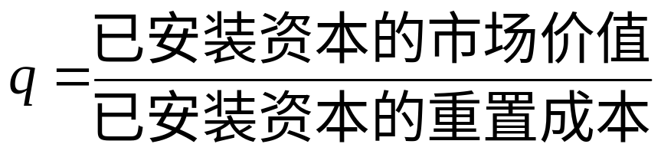
托宾的q
分子: 由股票市场决定的经济中资本的价值
分母: 现在购买这种资本的价格
如果 q > 1, 企业购买更多的资本来提高自己企业股票的市场价值.
如果q < 1, 当资本损耗时企业也不会购买资本
资本的股票市场价值取决于资本的现期与未来的预期利润

Slide 27
股票市场与GDP
为什么股票市场与GDP之间有关系？
投资者对资本未来获利性的悲观将
  导致股票价格下跌
  导致 托宾 q 下降
  使投资函数下移
  使总需求急剧下降.

Slide 28
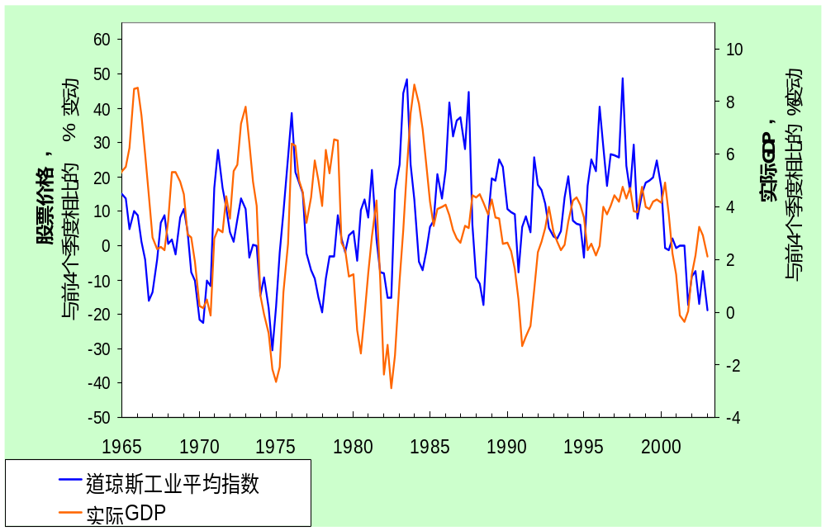
股票市场与GDP
Notes:
See Figure 17-4 on p.470 for info, source.
The figure shows that the stock market and GDP tend to move together, but the association is far from precise.

Slide 29
谢谢！

